Slide 1

مقاربة احصائية ايجابية لتقييم جودة المنتجات الدوائية:
دراسة حالة شركة النيل الأزرق للصناعات الدوائية
د.اخلاص احمد موسي محمد
دكتورا – مساعد تدريس – جامعة ام درمان الاسلامية - السودان

Slide 2
مقدمة
تعد جودة المنتجات الدوائية عنصرا أساسيا في حماية الصحة العامة، إذ تعتمد سلامة المرضى وفعالية العلاج على الالتزام الصارم بمعايير الجودة في عمليات التصنيع. ومع التطور المستمر في النظم الصناعية، برزت الحاجة إلى أدوات إحصائية أكثر شمولًا لتقييم الأداء المؤسسي وتحليل استقرار العمليات الإنتاجية.
وفي هذا الإطار ظهر مفهوم الإحصاء الإيجابي بوصفه توجها حديثا في التحليل الإحصائي، يركز على قياس الاستقرار والتقدم وتعزيز نقاط القوة داخل الأنظمة الإنتاجية، بدلا من الاقتصار على اكتشاف الأخطاء والانحرافات فقط.
يمثل الإحصاء الإيجابي تحولا في فلسفة التحليل الإحصائي من تحليل المشكلات إلى قياس الاستقرار والتقدم.
الملتقى السنوي الأول للإحصاء الإيجابي – 20 أبريل 2026

Slide 3
الاحصاء الايجابي
هو تحول في علم الإحصاء (Paradigm Shift). اعتمدت الأساليب الإحصائية التقليدية لفترة طويلة على تحليل الأخطاء والانحرافات بهدف اكتشاف المشكلات في العمليات والأنظمة.
إلا أن التطورات الحديثة في التحليل الإحصائي تشير إلى الحاجة لنهج أكثر شمولًا يركز على فهم عوامل الاستقرار والنجاح داخل الأنظمة.
في هذا السياق ظهر مفهوم الإحصاء الإيجابي الذي يسعى إلى قياس نقاط القوة والاستقرار والتقدم في العمليات الإنتاجية والمؤسسية. يعتمد هذا التوجه على دمج أدوات إحصائية متقدمة مثل الرقابة الإحصائية على الجودة، تحليل القدرة الإنتاجية، والتحليل متعدد المتغيرات. وبالتالي يمثل الإحصاء الإيجابي تحولًا مفاهيميًا في فلسفة التحليل الإحصائي من التركيز على اكتشاف الأخطاء فقط إلى تحليل عوامل النجاح والاستقرار وتحسين الأداء المستدام.
"يمثل الإحصاء الإيجابي انتقالًا من إحصاء يركز على المشكلات إلى إحصاء يقيس الاستقرار والتقدم داخل الأنظمة."
الملتقى السنوي الأول للإحصاء الإيجابي – 20 أبريل 2026

Slide 4
مشكلة البحث
تعتمد الأساليب الإحصائية التقليدية في تقييم جودة العمليات الإنتاجية أساسا على اكتشاف الأخطاء والانحرافات عن المواصفات القياسية. إلا أن هذا النهج قد لا يعكس بصورة كاملة مستوى الاستقرار الحقيقي أو نقاط القوة في العمليات الإنتاجية. لذلك تبرز الحاجة إلى إطار إحصائي أكثر شمولا يعتمد على مفهوم الإحصاء الإيجابي لقياس الاستقرار والتقدم وتعزيز كفاءة الأداء المؤسسي.
الملتقى السنوي الأول للإحصاء الإيجابي – 20 أبريل 2026

Slide 5
هدف الدراسة
تسعى هذه الدراسة إلى تطبيق مفهوم الإحصاء الإيجابي في تقييم جودة المنتجات الدوائية من خلال استخدام أدوات إحصائية متقدمة تشمل الرقابة الإحصائية على الجودة وتحليل القدرة الإنتاجية والتحليل متعدد المتغيرات، بهدف تحليل استقرار العمليات الإنتاجية وتعزيز كفاءة الأداء المؤسسي.
الملتقى السنوي الأول للإحصاء الإيجابي – 20 أبريل 2026

Slide 6
أهمية الدراسة
تطوير استخدام الأساليب الإحصائية الحديثة في تقييم جودة المنتجات الدوائية.
إبراز دور الإحصاء الإيجابي في قياس الاستقرار وتحسين الأداء الإنتاجي.
دعم اتخاذ القرار المبني على البيانات داخل المؤسسات الصناعية.
المساهمة في تحسين نظم الجودة وتعزيز كفاءة العمليات الإنتاجية.
الملتقى السنوي الأول للإحصاء الإيجابي – 20 أبريل 2026

Slide 7
منهجية الدراسة
استخدام الرقابة الإحصائية على الجودة (SQC لتحليل استقرار العمليات الإنتاجية(.
تطبيق تحليل القدرة الإنتاجية (Cp, Cpk, Cpm ) لتقييم كفاءة العمليات.
استخدام MANOVA لتحليل العلاقات بين خصائص الجودة المختلفة.
توظيف مؤشرات الإحصاء الإيجابي لقياس الاستقرار والتقدم في الأداء الإنتاجي.
الملتقى السنوي الأول للإحصاء الإيجابي – 20 أبريل 2026

Slide 8
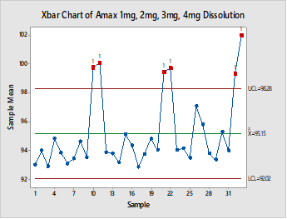
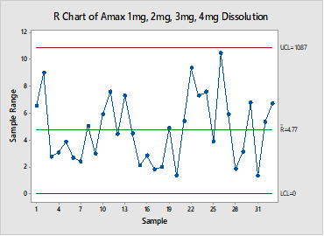
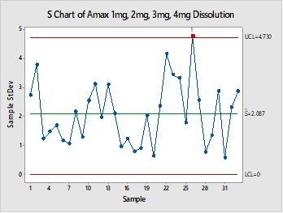
(SQC)الرقابة الاحصائية على الجودة
أسلوب إحصائي يستخدم لمراقبة استقرار العمليات الإنتاجية.
يميز بين التغيرات الطبيعية وغير الطبيعية في الأداء.
يعتمد على خرائط الرقابة الإحصائية لمتابعة العمليات.
يهدف إلى تحسين الجودة وتقليل التباين وزيادة كفاءة الإنتاج.
الملتقى السنوي الأول للإحصاء الإيجابي – 20 أبريل 2026

Slide 9
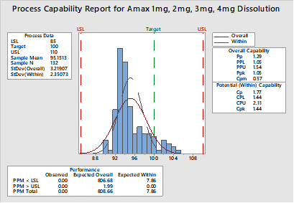
تحليل القدرة الانتاجية
أداة إحصائية لتقييم قدرة العملية على تحقيق المواصفات القياسية.
يعتمد على مقارنة تشتت العملية مع حدود المواصفات.
يستخدم مؤشرات Cp و Cpk و Cpm لقياس كفاءة العملية.
القيم (>1) تشير إلى استقرار وكفاءة العملية الإنتاجية.
يساهم في تحسين الجودة وتقليل التباين ودعم اتخاذ القرار.
الملتقى السنوي الأول للإحصاء الإيجابي – 20 أبريل 2026

Slide 10
تحليل MANOVA
أسلوب إحصائي لدراسة تأثير المتغيرات المستقلة على عدة متغيرات تابعة في نفس الوقت.
يأخذ في الاعتبار العلاقات بين المتغيرات التابعة.
يستخدم لاختبار الفروق الإحصائية بين المجموعات.
مناسب لتحليل خصائص الجودة المتعددة في العمليات الإنتاجية.
يساهم في تحسين دقة النتائج ودعم اتخاذ القرار.
Independent variables | Statistic test Wilk’s Lambda | F | P. Value
 | 0.000 | 398.645 | 0.000
 | 0.961 | 0.934 | 0.488
الملتقى السنوي الأول للإحصاء الإيجابي – 20 أبريل 2026

Slide 11

الاحصاء الايجابي
توجه إحصائي حديث يركز على قياس الاستقرار والتقدم.
يتجاوز تحليل الأخطاء إلى تحليل نقاط القوة داخل الأنظمة.
يعتمد على أدوات مثل SQC و Capability Analysis و MANOVA.
يستخدم مؤشرات كمية لقياس الأداء الإيجابي.
يساهم في تحسين الجودة ودعم اتخاذ القرار.
الملتقى السنوي الأول للإحصاء الإيجابي – 20 أبريل 2026

Slide 12
مؤشرات الاحصاء الايجابي
أدوات كمية لقياس الاستقرار والتقدم في العمليات الإنتاجية.
تعتمد على نتائج SQC و Capability Analysis و MANOVA
أهم المؤشرات:
:PEI قياس استقرار وكفاءة العمليات.
:CI قياس الالتزام بالمواصفات القياسية.
:CPAI قياس التقدم والتحسن الكلي للأداء.
تدعم تحسين الجودة واتخاذ القرار المبني على البيانات.
# | Amax 1mg | Amax 2mg | Amax 3mg | Amax 4mg
PEI | 91.40 | 90.91 | 92.80 | 91.87
CI | 100.00 | 100.00 | 100.00 | 100.00
CPAI | 95.70 | 95.50 | 96.40 | 95.93
الملتقى السنوي الأول للإحصاء الإيجابي – 20 أبريل 2026

Slide 13
القيمة العلمية للاحصاء الايجابي
يمثل تطورا في الفكر الإحصائي التطبيقي.
ينتقل بالإحصاء من تحليل الأخطاء إلى قياس الاستقرار والتقدم.
يدمج بين SQC و Capability Analysis و MANOVA في نموذج متكامل.
يقدم مؤشرات كمية حديثة لتقييم الأداء المؤسسي.
يفتح افاقا جديدة في البحوث الإحصائية التطبيقية.
تكمن القيمة العلمية للإحصاء الإيجابي في تحويل الإحصاء من أداة لاكتشاف الأخطاء إلى إطار متكامل لقياس الاستقرار والتقدم المؤسسي
الملتقى السنوي الأول للإحصاء الإيجابي – 20 أبريل 2026

Slide 14
Paradigm Shift
• يمثل نقلة نوعية في النموذج الإحصائي السائد.
•يعكس تحولا جذريا في فلسفة التحليل الإحصائي وتطبيقاته.
•يمثل إعادة تشكيل شاملة للإطار المفاهيمي لعلم الإحصاء.
•يجسد تحولًا استراتيجيًا في دور الإحصاء من تحليل الأخطاء إلى قيادة الأداء.
الملتقى السنوي الأول للإحصاء الإيجابي – 20 أبريل 2026

Slide 15
نتائج الدراسة
أدوات التحليل (SQC – Capability – MANOVA) قدمت تقييمًا شاملا للأداء.
تحقق استقرار إحصائي داخل العمليات الإنتاجية.
قدرة عالية على الالتزام بالمواصفات القياسية.
وجود فروق ذات دلالة إحصائية بين المتغيرات.
مؤشرات الإحصاء الإيجابي أظهرت تحسنا مستمرا وتقدما في الأداء.
الملتقى السنوي الأول للإحصاء الإيجابي – 20 أبريل 2026

Slide 16
القيمة التطبيقية للاحصاء الايجابي
• تحويل الإحصاء إلى أداة استراتيجية لإدارة الأداء.
• الانتقال من ردّ الفعل → الإدارة الاستباقية.
• دعم القرار عبر مؤشرات كمية في الزمن الحقيقي.
• تحسين الكفاءة التشغيلية والجودة الشاملة.
• تحقيق التميز المؤسسي والاستدامة.
الملتقى السنوي الأول للإحصاء الإيجابي – 20 أبريل 2026

Slide 17
الخلاصة والتوصيات
• أهم نتيجة
أثبتت الدراسة أن الإحصاء الإيجابي يمثل تحولًا جوهريًا في التحليل الإحصائي، حيث يتيح قياس الاستقرار والتقدم ويعزز من كفاءة تقييم الأداء المؤسسي.
• التوصية الأولى
اعتماد الإحصاء الإيجابي كمنهج متكامل في تحليل الأداء، من خلال تطوير وتطبيق مؤشرات كمية تعكس الاستقرار والتحسن المستمر.
• التوصية الثانية
دمج الإحصاء الإيجابي مع الأدوات الإحصائية التقليدية لدعم اتخاذ القرار وتحقيق جودة أعلى في العمليات الإنتاجية.
• مجالات التطوير المستقبلية
التوسع في تطوير نماذج ومؤشرات الإحصاء الإيجابي، وتطبيقها في مجالات مختلفة لتعزيز الابتكار وتحقيق الاستدامة المؤسسية.
الملتقى السنوي الأول للإحصاء الإيجابي – 20 أبريل 2026

Slide 18
الخاتمة
• تؤكد هذه الدراسة أن الإحصاء الإيجابي يمثل تحولا جوهريا في الفكر الإحصائي، حيث ينتقل من التركيز على اكتشاف الأخطاء إلى قياس الاستقرار وتعزيز التقدم. كما يقدم إطارا متكاملا يجمع بين أدوات التحليل المختلفة لإنتاج مؤشرات كمية تدعم اتخاذ القرار وتحسين الأداء المؤسسي، مما يجعله أساسا واعدا لتحقيق التميز والاستدامة.
الملتقى السنوي الأول للإحصاء الإيجابي – 20 أبريل 2026

Slide 19
شكراً لحسن اصغائكم

